Slide 1
EET a související snížení sazeb DPH
Ministerstvo financí
2. února 2016
Andrej Babiš, ministr financí ČR

Slide 2
Vývoj snížené sazby DPH v ČR
Za vlád TOP 09 a ODS vzrostla snížená sazba DPH z 5 % na 15 %

Slide 3
Podíl jednotlivých sazeb na inkasu DPH v roce 2014

Slide 4
Srovnání sazeb DPH v Evropě

Slide 5
Elektronická evidence tržeb
Řešení problému krácení tržeb
  Narovnání podnikatelského prostředí
  18 mld. Kč pro veřejné rozpočty každý rok
Nejprve bude zavedena u ubytovacích a stravovacích služeb
  Další odvětví budou následovat
V návrhu doprovodného zákona k EET navrhováno snížení DPH
  U jídla a nealkoholických nápojů ze 21 % na 15 %
Nově navrhuje Ministerstvo financí snížení sazeb DPH
  Pivo a nealkoholické nápoje podávané v restauracích (jako služba)
  Snížení z 21 % na 10 %

Slide 6
Proč snížit DPH u točeného piva?
Existuje mnoho restaurací, jejichž podnikání je založené zejména na točení piva (žádná nebo jen studená kuchyně)
  Ministerstvo financí chce podpořit i tyto podnikatele
Zmírní se dopad EET a vznikne prostor ke kompenzaci nově vzniklých nákladů
V synergii s EET bude působit jako motivace k placení daní
Motivace registrovat se dobrovolně jako plátce DPH
Krok k postupnému ustavení jedné snížené sazby DPH
ve výši 10 %
  V souladu s plněním koaliční smlouvy

Slide 7
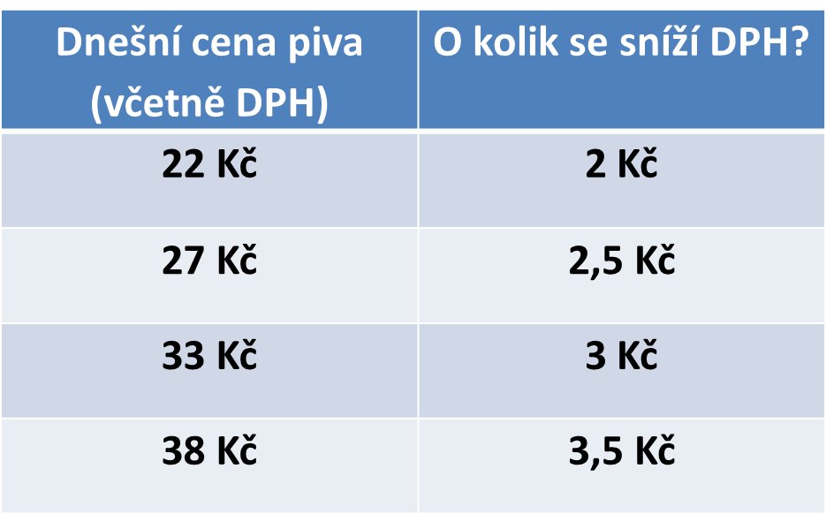
Spotřeba piva a vliv snížení DPH
 | Sudové pivo | Lahvové pivo | Celkem
2013 | 5 800 000 | 8 200 000 | 14 000 000
2014 | 5 700 000 | 8 300 000 | 14 000 000
2015 | 5 600 000 | 8 500 000 | 14 100 000

Slide 8
Náklady EET versus snížení DPH
Náklady EET
Počáteční investice:
  Levné zařízení do 5000 Kč = kompenzuje navrhovaná sleva na dani
  Některé provozovny již dnes běžně používají dražší zařízení, bude stačit úprava software
Měsíční paušál
  Internet = cca 200 – 300 Kč
Snížení DPH na točené pivo a nealkoholické nápoje
Benefit pro hostinského, o který se může podělit se zákazníkem
Průměrná restaurace = cca 100 piv denně
Při ceně za pivo = 27 Kč možnost zvýšit marži až o 250 Kč denně
Měsíční paušál na internet může zaplatit za 1 den!

Slide 9
Výpočet dopadů na daňové inkaso
Snížením DPH u sudového piva na 10 % dojde k:
  Snížení inkasa DPH o 193 mil. Kč
  Zároveň dojde ke zvýšení inkasa u jiných daní (DPPO, DPFO)
    návrh poskytne podnikatelům v pohostinství možnost zvýšeni jejich marže nebo při snížení ceny dojde k růstu obratu
Výsledkem tak bude snížení celkového inkasa o 160 mil. Kč
Důvody nízkého rozpočtového výpadku:
  Z části nevykazování tržeb
  Pouze část subjektů patří mezi plátce DPH

Slide 10
Srovnání navrhovaných změn
Zboží nebo služba | Současná sazba DPH | Navrhovaná sazba DPH | Negativní dopad na inkaso
Pivo podávané v restauracích jako služba | 21 % | 10 % | 160 mil.
Nealkoholické nápoje podávané v restauracích jako služba | 21 % | 10 % | 65 mil.

Slide 11
Legislativní úprava
Sníženou sazbu pro točené pivo používá například Chorvatsko nebo Rumunsko
Návrh je v souladu s evropskou směrnicí o DPH
  Zákaz použít sníženou sazbu u piva jako u dodání zboží
  Možnost použít sníženou sazbu DPH u restaurační služby
    Čepované pivo v hospodě apod.
    Obdobně pro podávání nealkoholických nápojů
Předpokládaná účinnost
  1. 7. 2016

Slide 12
Děkuji za pozornost

